Slide 1

Proyecto Final
Statistical Learning II
Francisco Duarte - 17001004

Slide 2
Problema
Determinar a que escuela pertenece un alumno. Dataset kaggle (link).
Conjunto de datos con 33 columnas, con diferentes tipos de variables.

Slide 3
Descripción general del proceso de ingeniería de características, mecanismos de entrenamiento.
Se aplicació encoding para las variables categorícas
Se detectó los outliers
Dado que el problema consistía en determinar si pertenecía a una escuela o a otra se optó por una regresión logística
Se utilizó PCA

Slide 4
Justificación del modelo
El objetivo era predecir a que escuela pertenece un alumno y solo tenía dos opciones que eran representadas como 0 y 1, por tanto, implementar una regresión logística era lo más adecuado dado que esta se ajusta bien a este tipo de problemas.
Para la elección de variables se utilizó PCA ya que es una manera eficiente de determinar la mejor combinarción de variables

Slide 5
A quién genera valor
Desarrollar este modelo genera valor porque permite exponer a personas encargadas de la toma decisiones lo valioso que son los datos de la organización y los provechos que se pueden obtener al implementar correctamente en los procesos de toma de deciones.

Slide 6
Análisis estadístico e Ingeniería de caracaterísticas

Slide 7
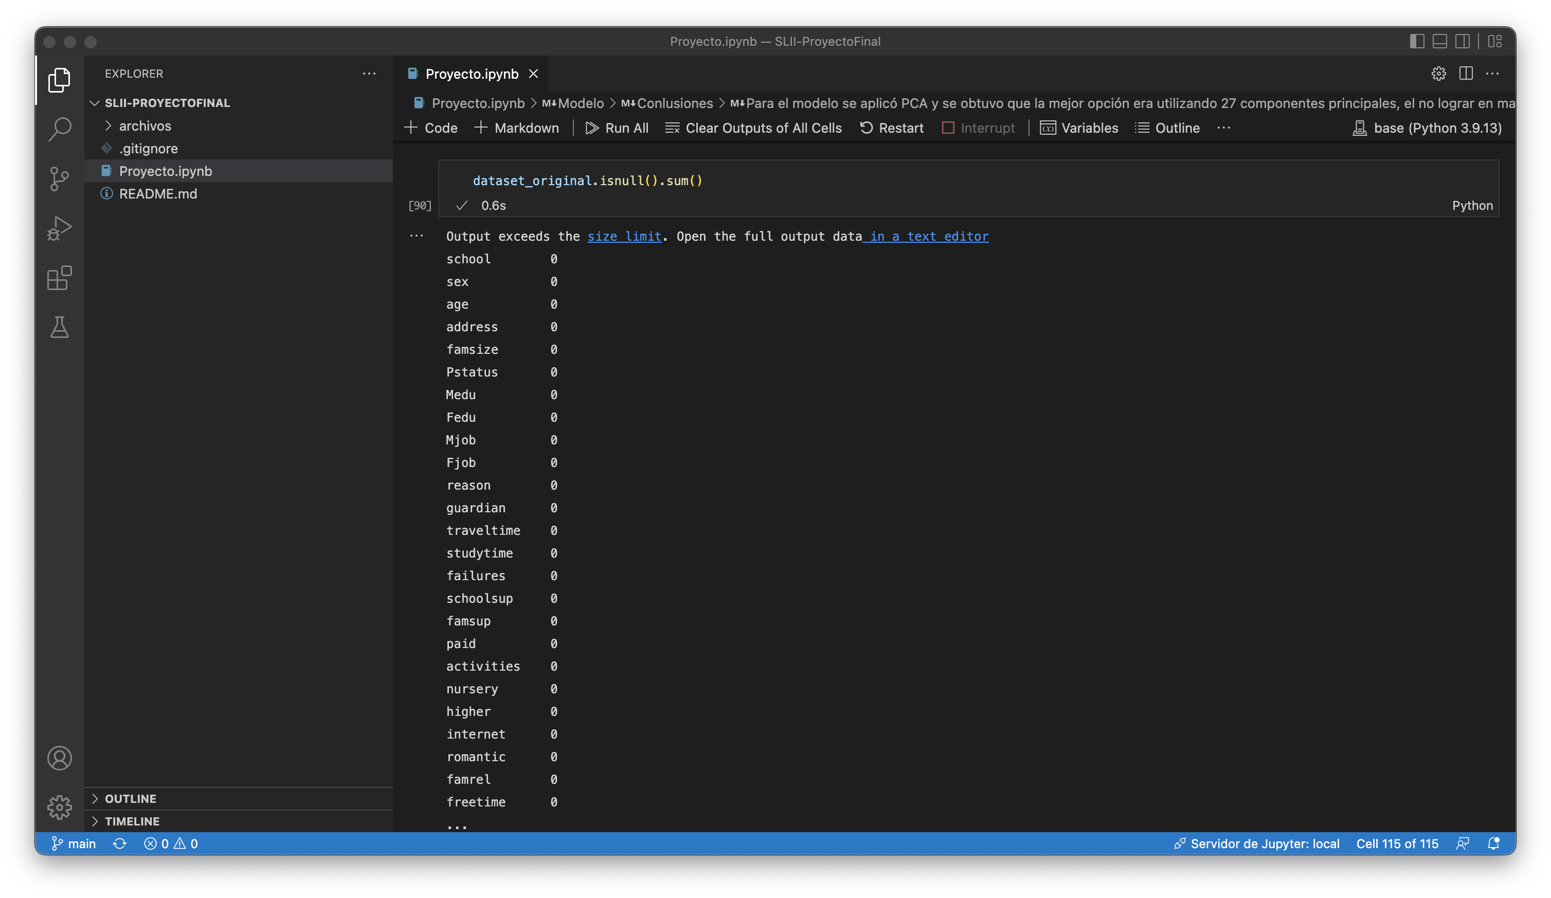
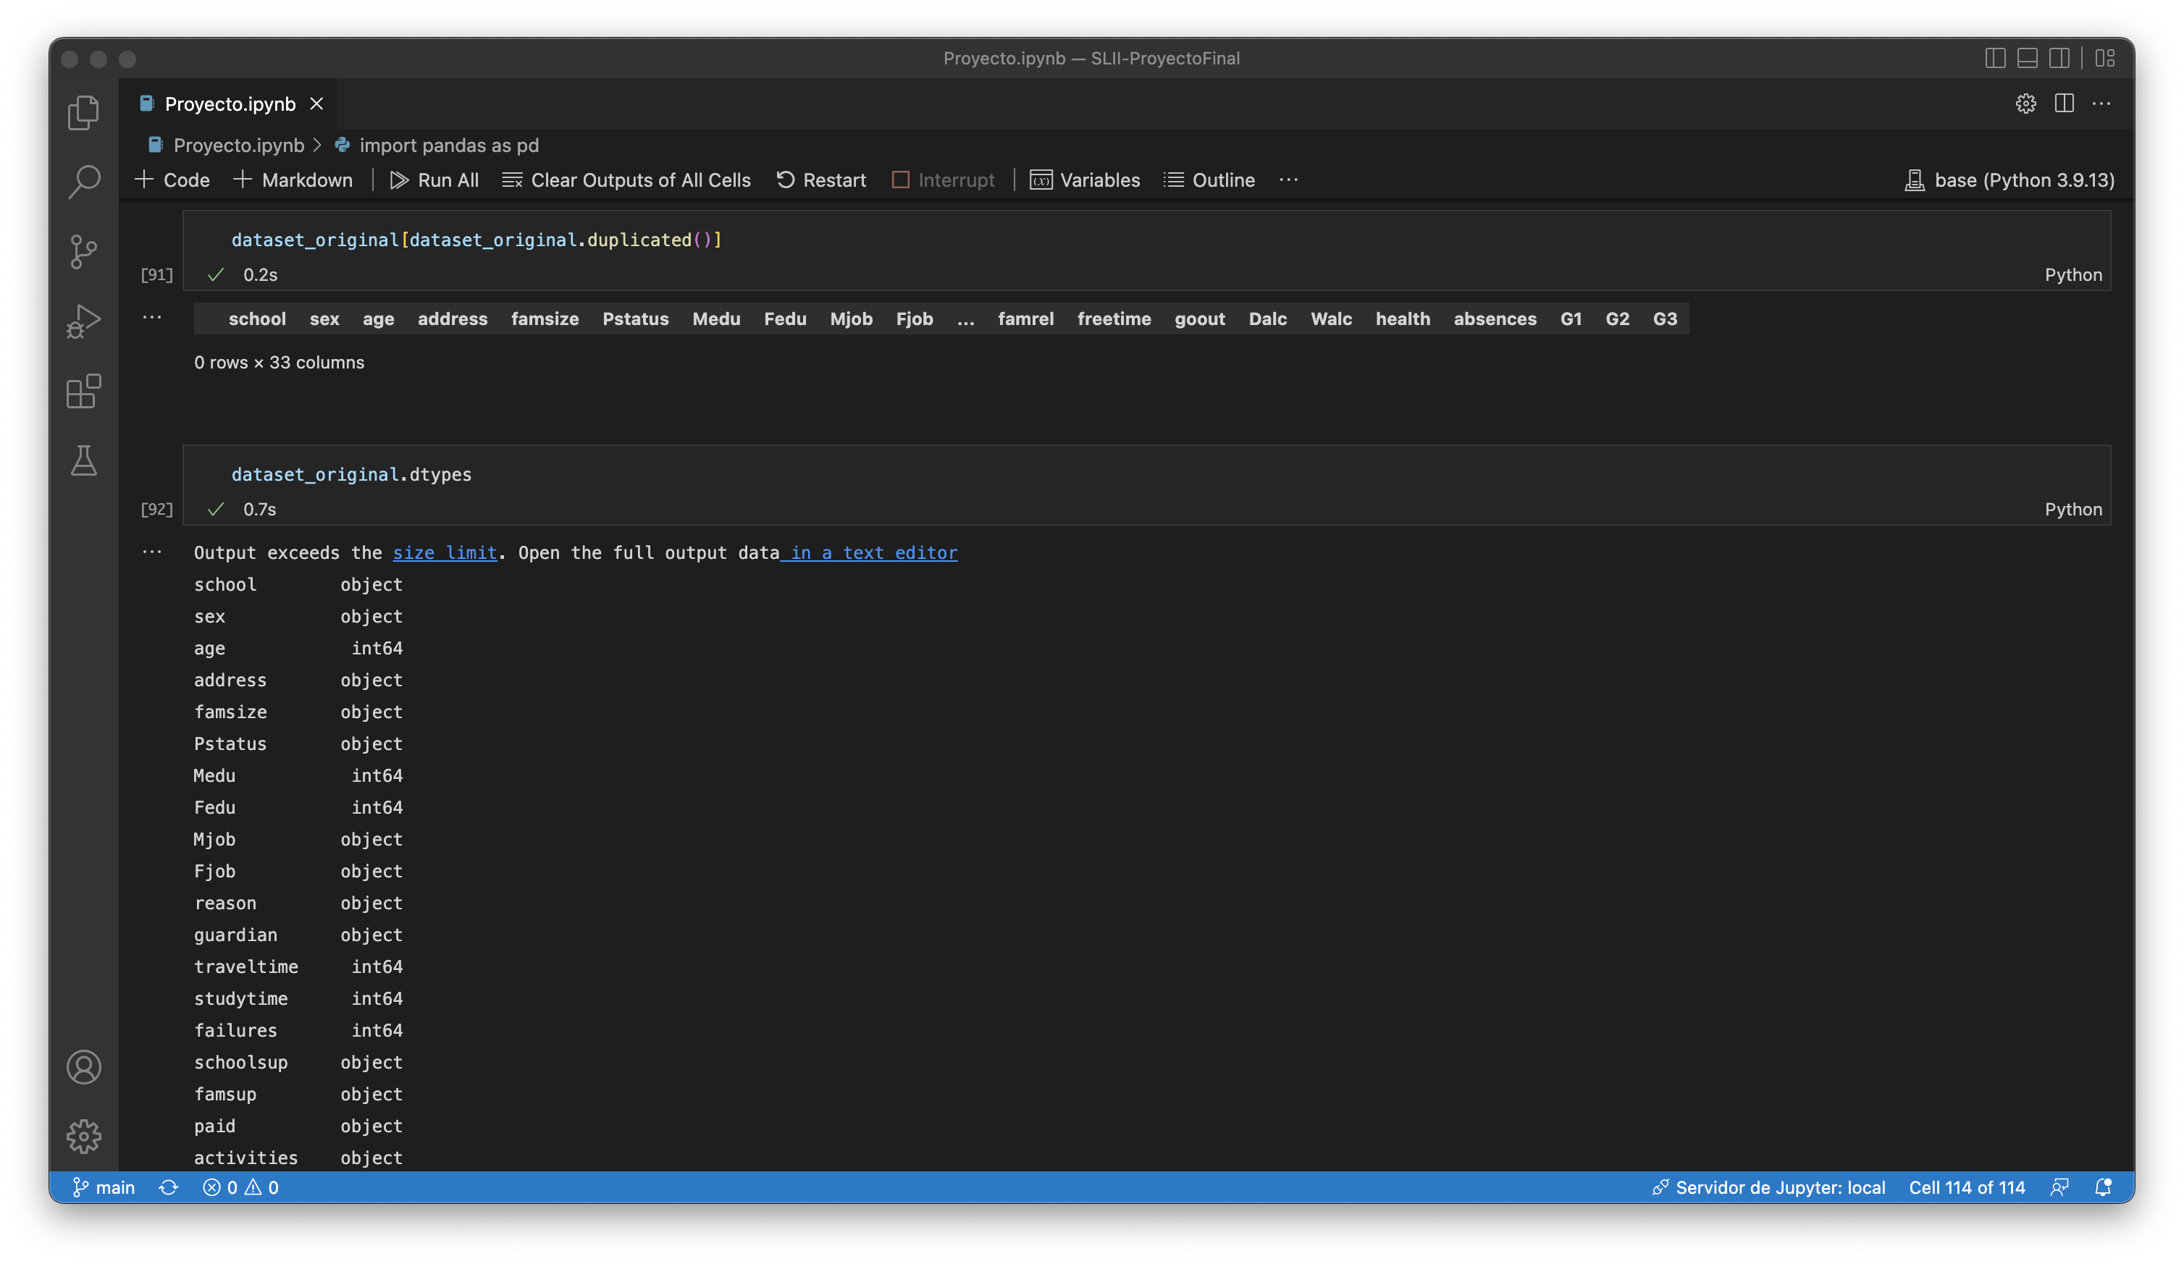

Slide 8
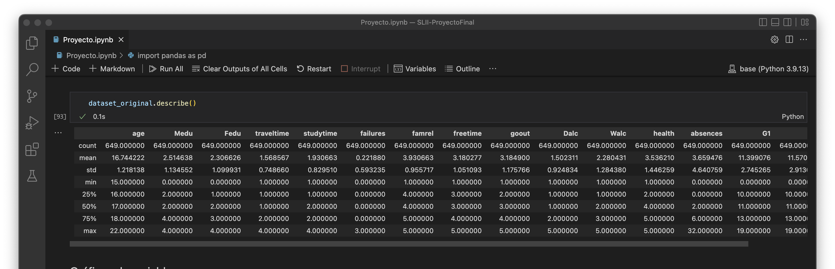

Slide 9
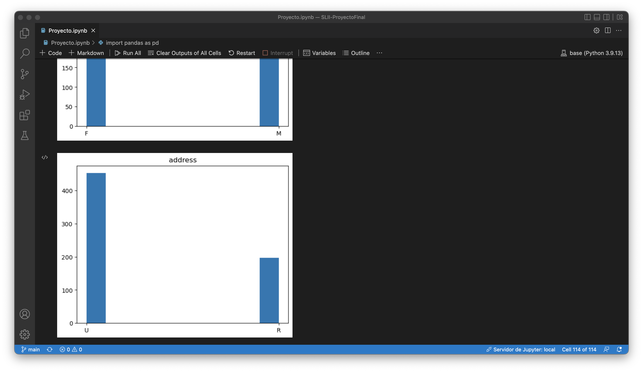
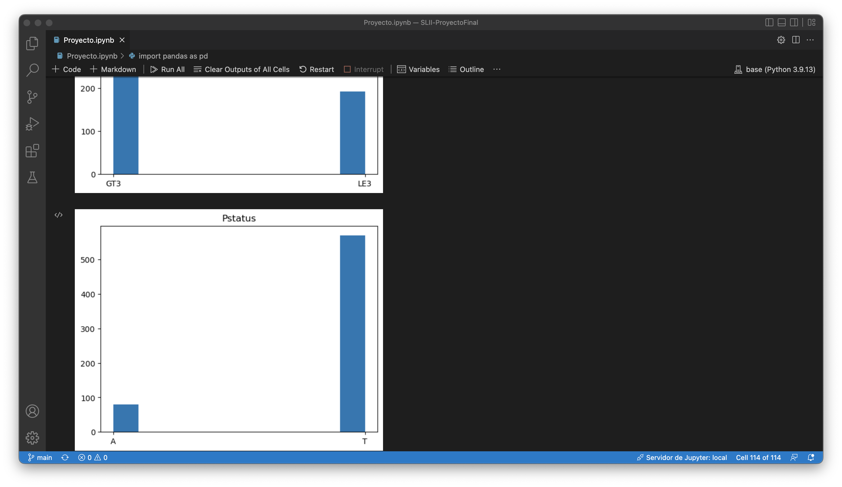

Slide 10
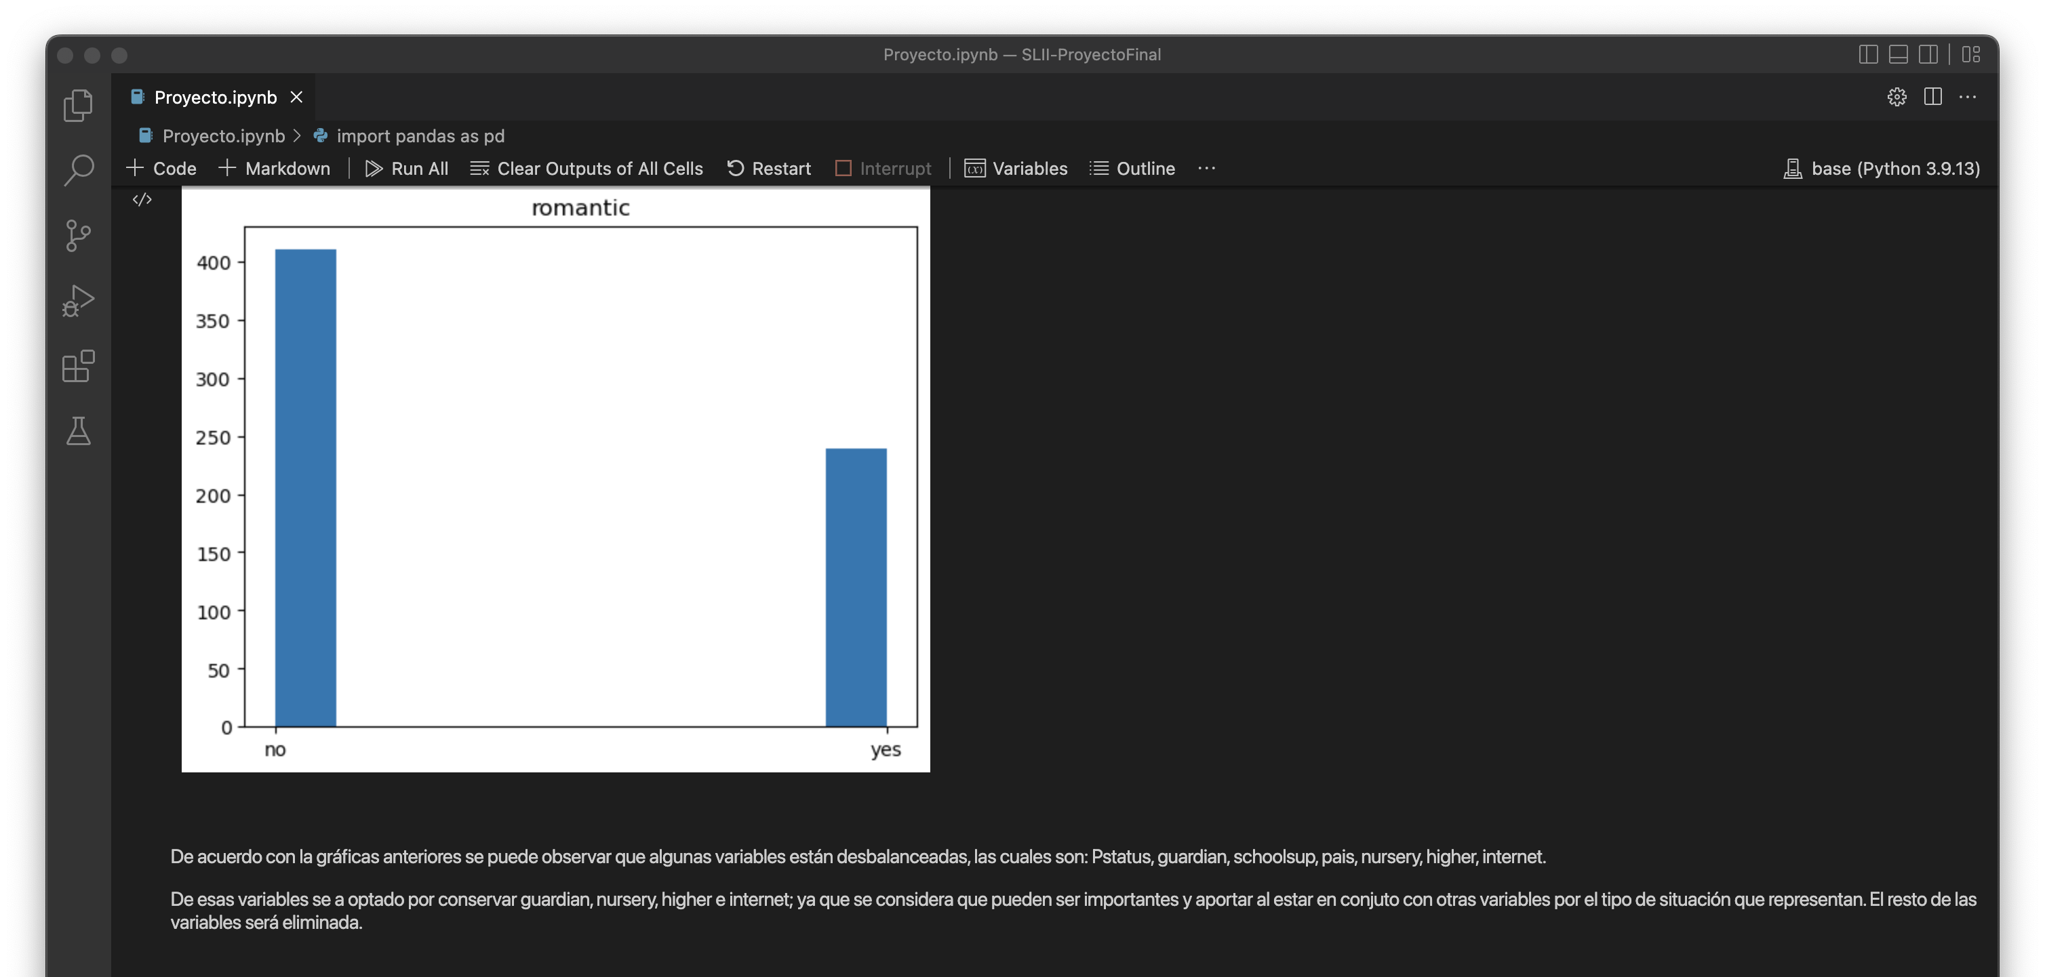

Slide 11
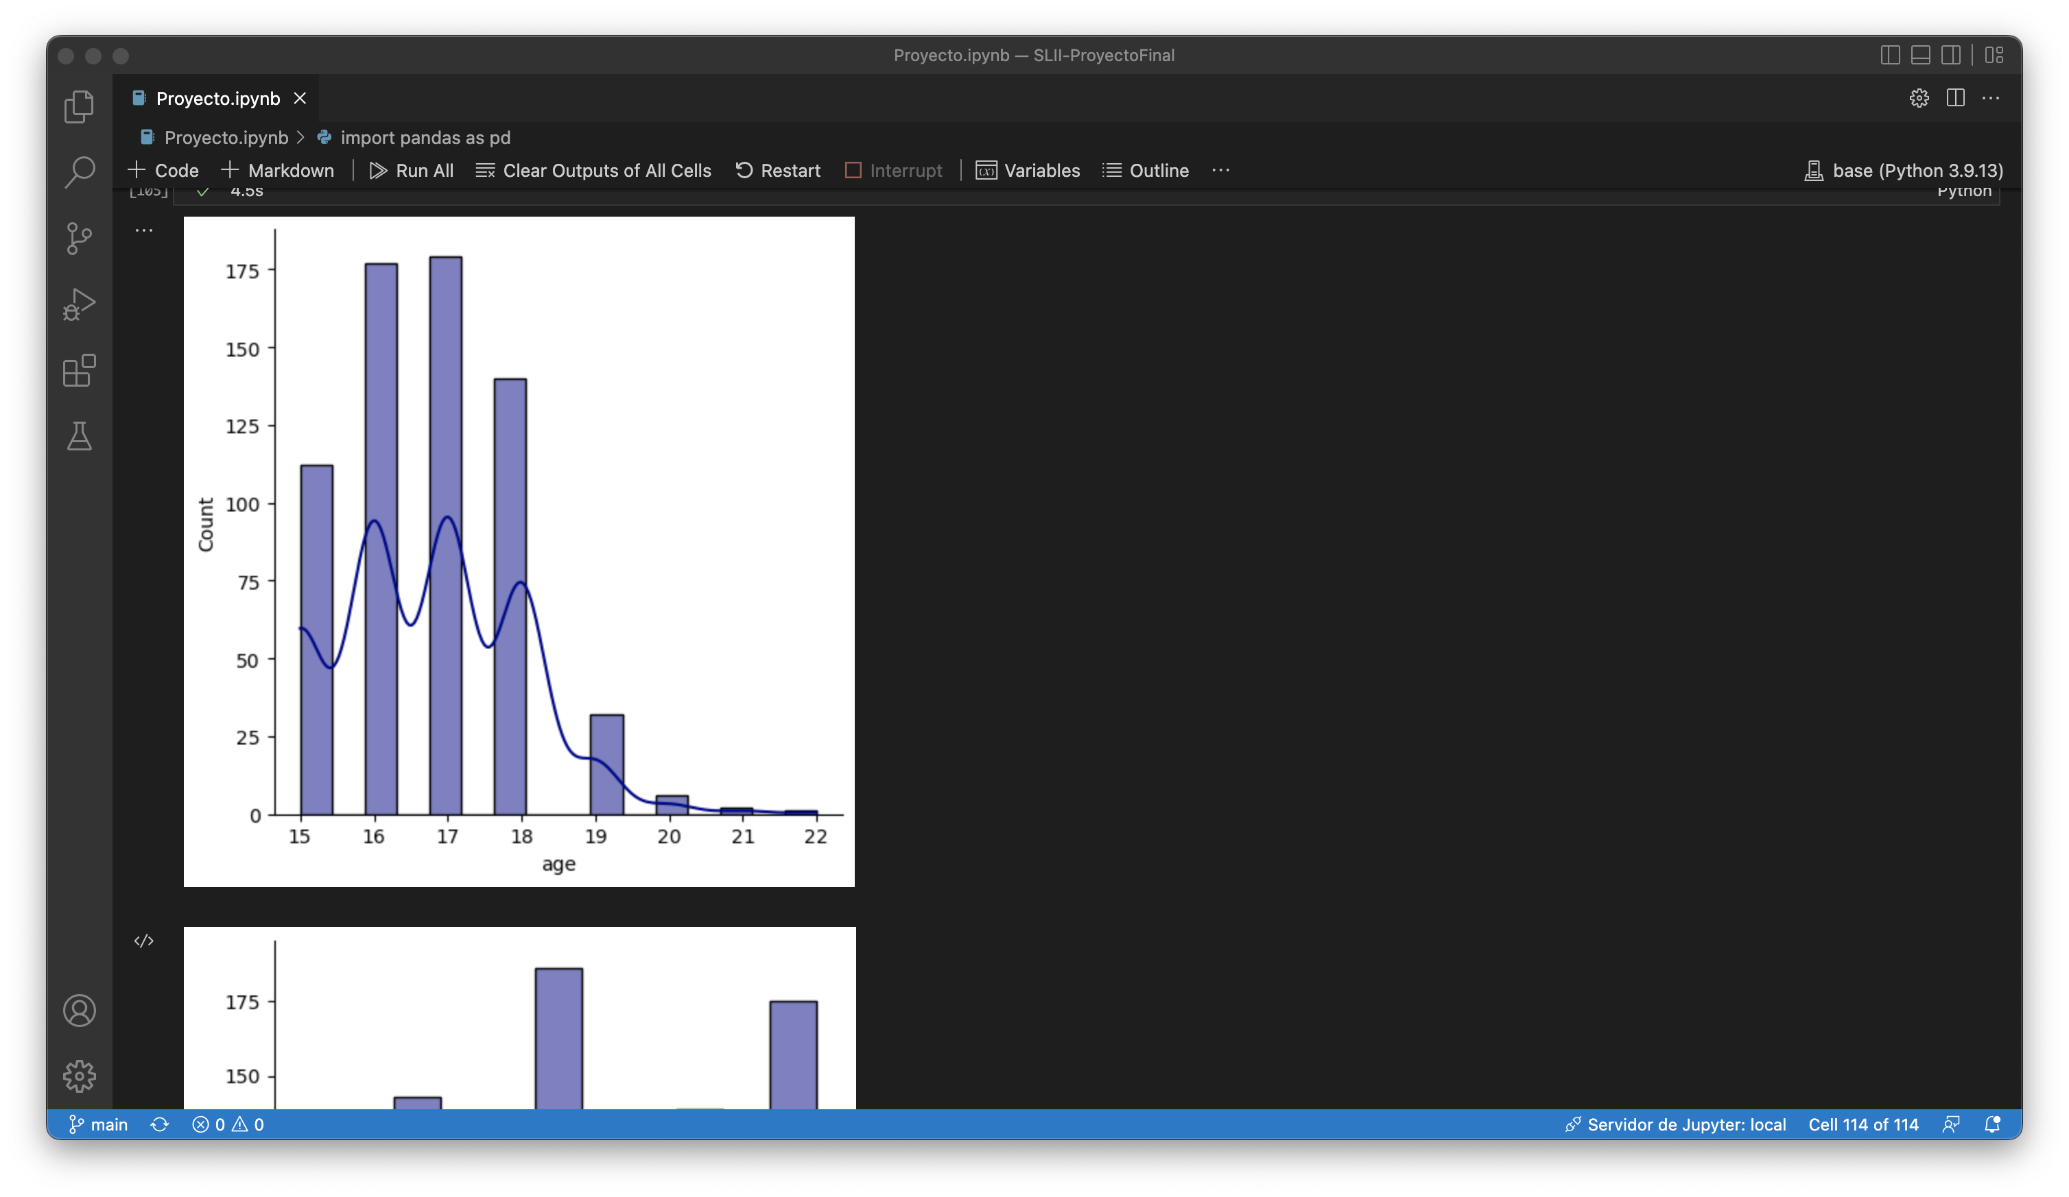
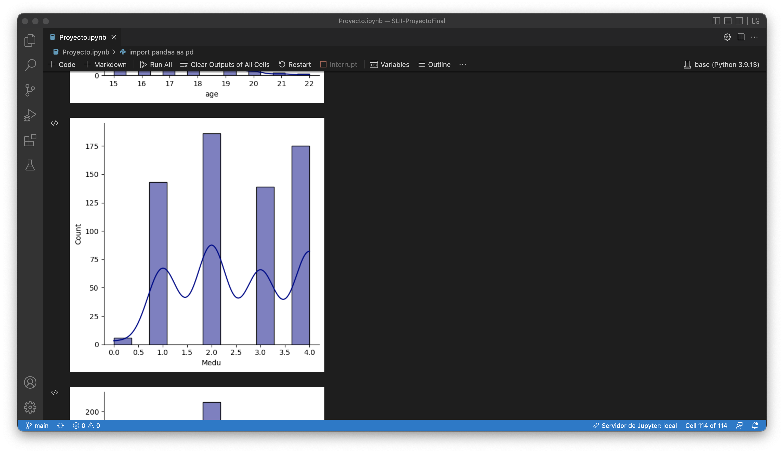

Slide 12
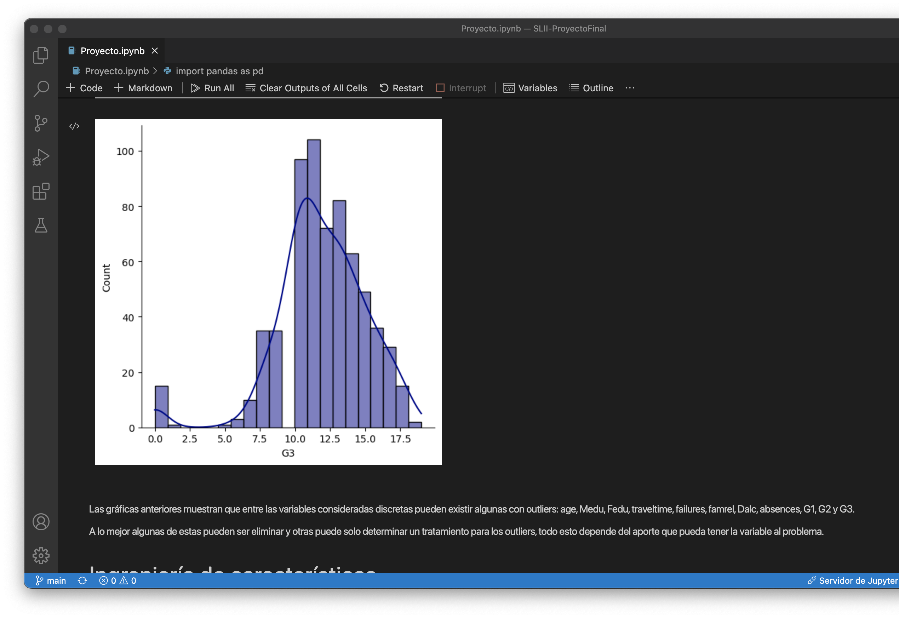

Slide 13
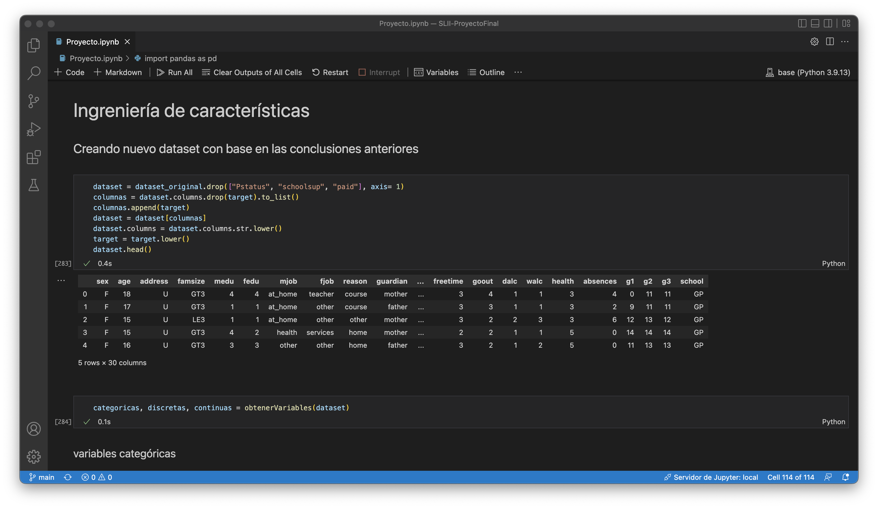

Slide 14
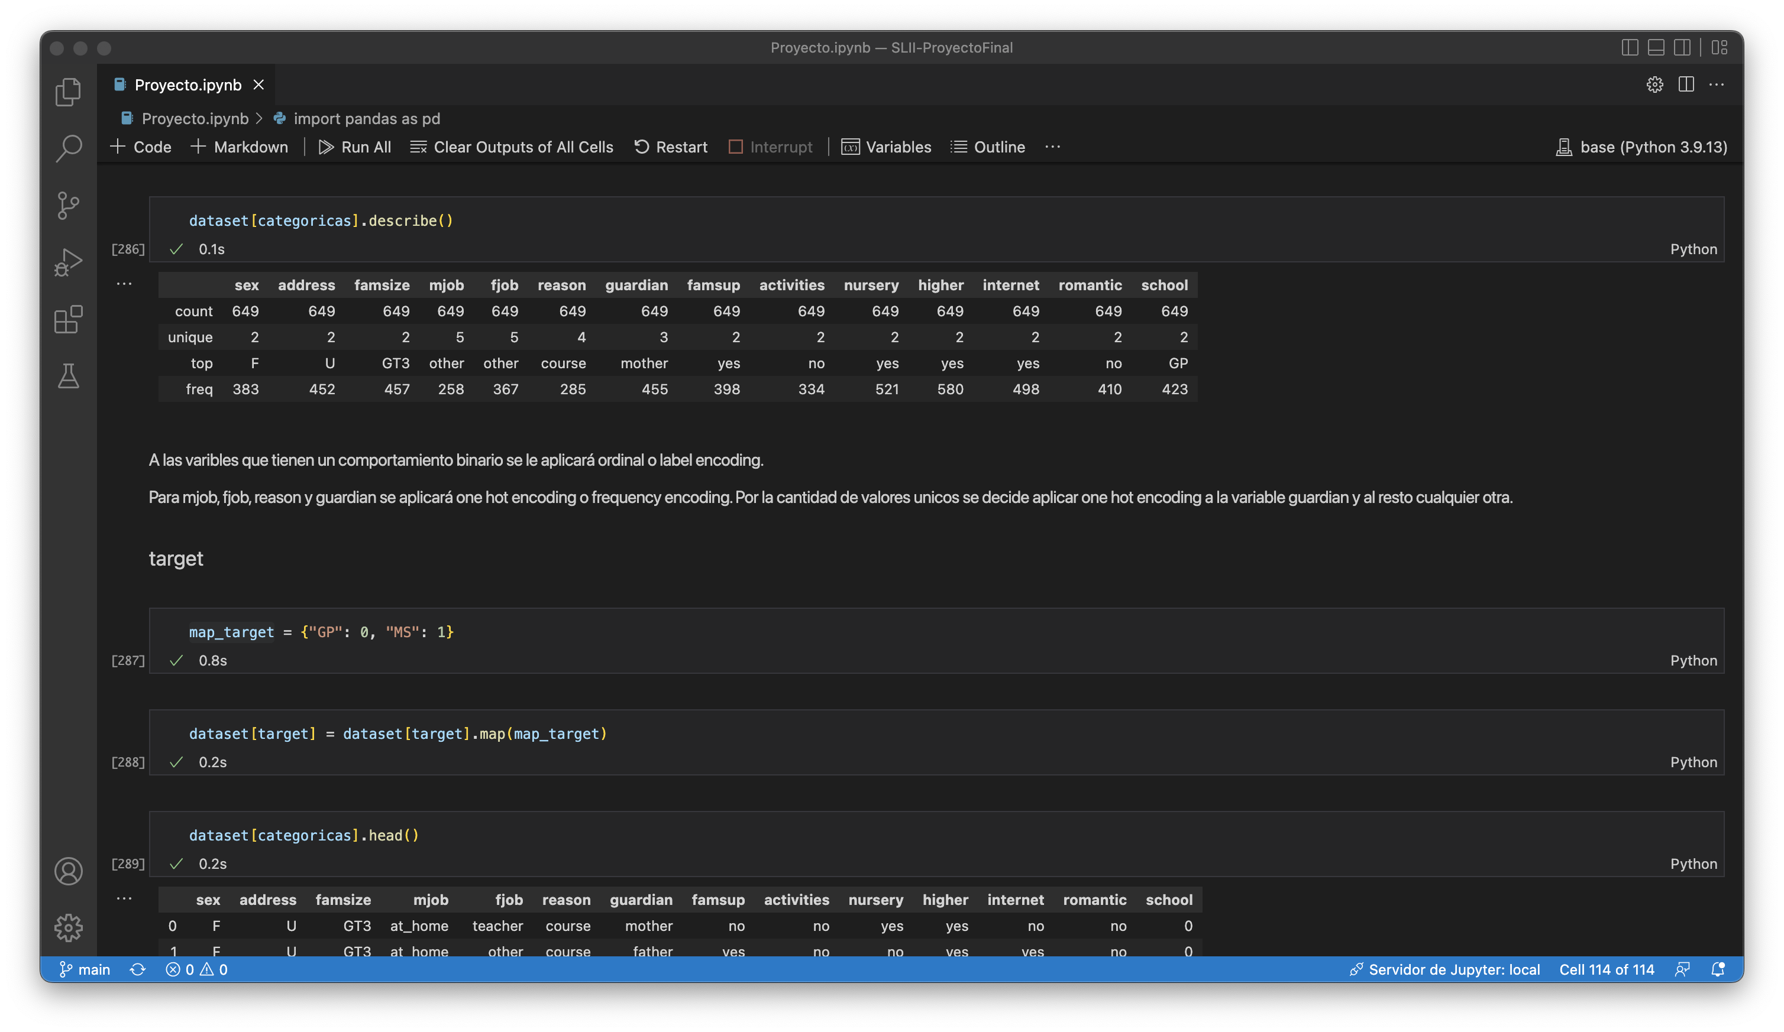

Slide 15
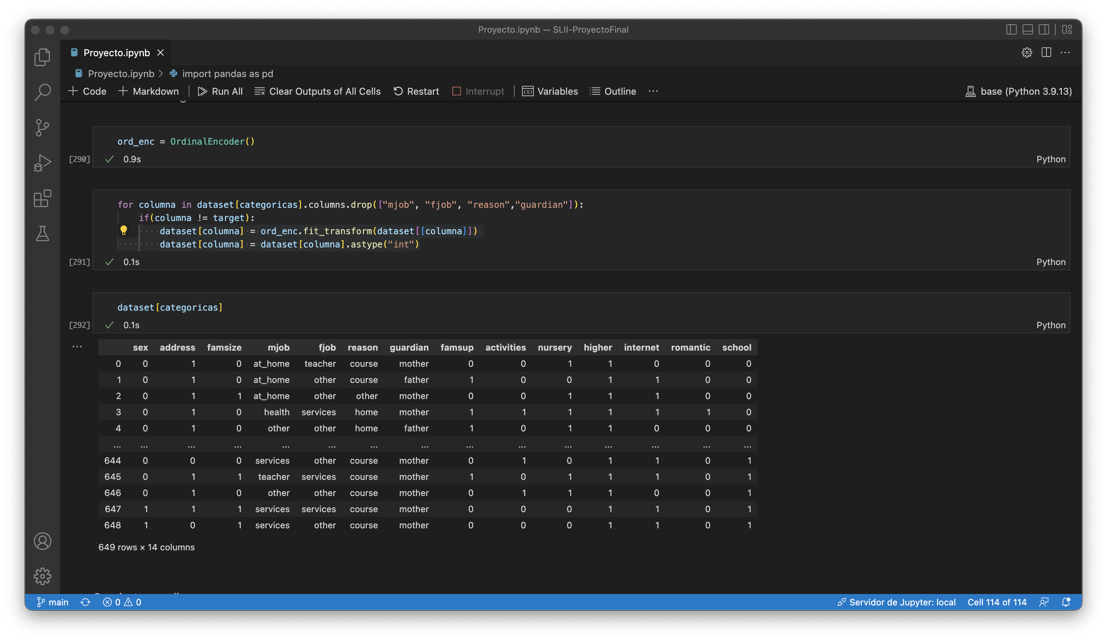

Slide 16
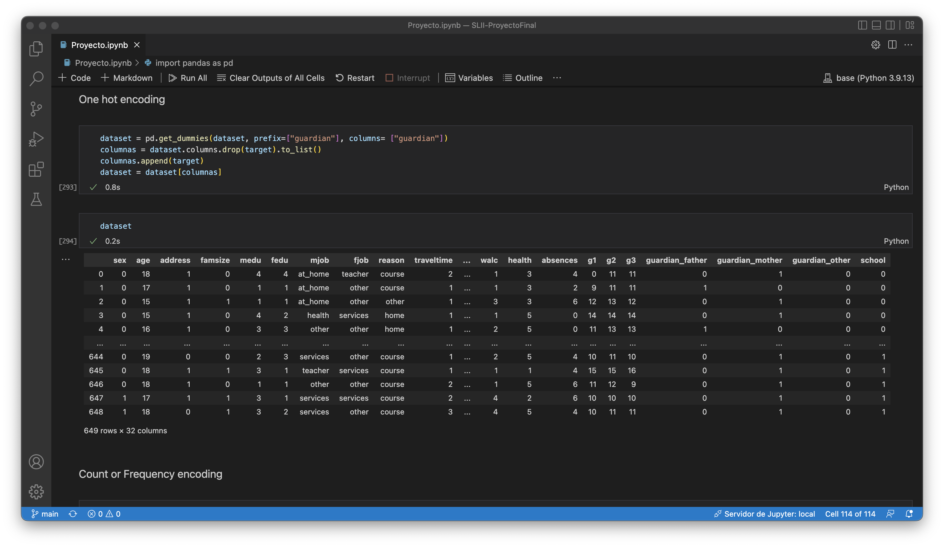

Slide 17
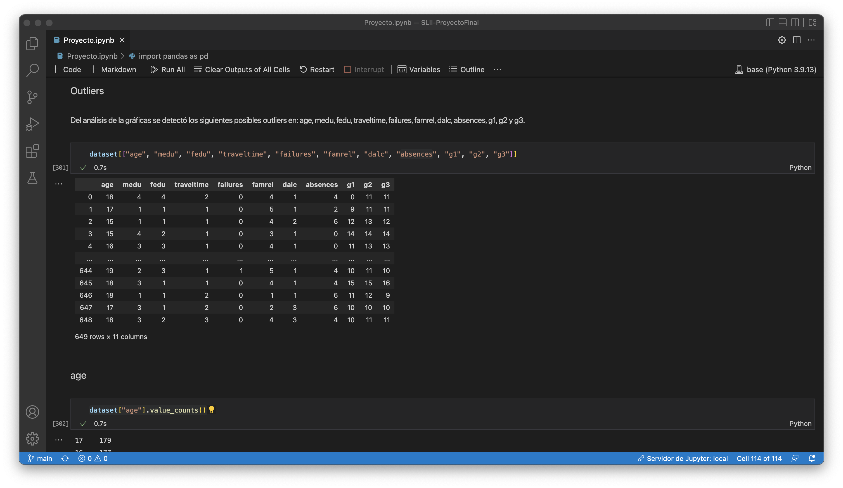

Slide 18
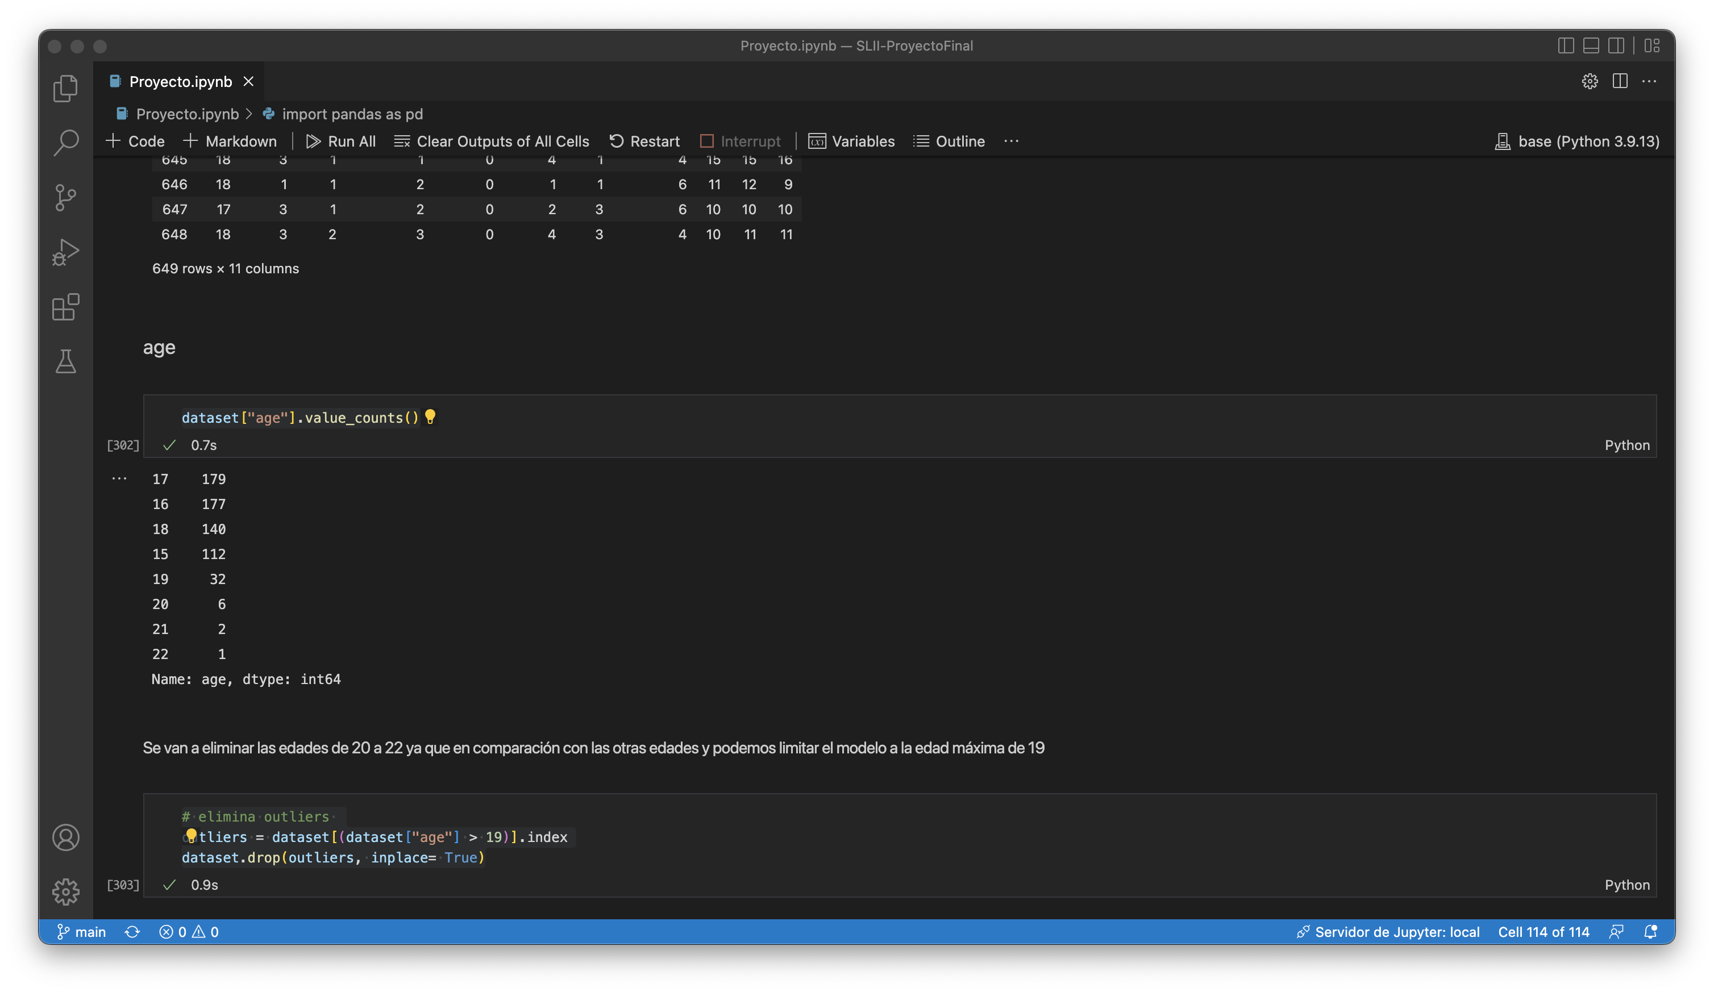

Slide 19
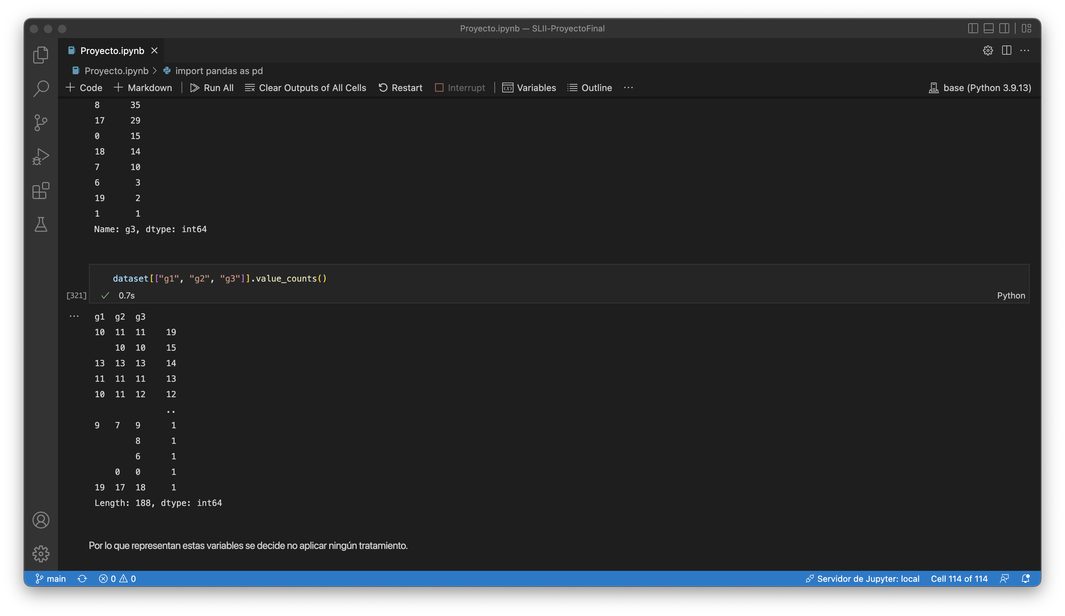

Slide 20
Modelo
Aplicando PCA se determinó utilizar 27 componentes principales para el entrenamiento del model con la regresión logística.
Para configurar método para entremamiento del modelo se agrego los siguientes parametros
Solver = lbfgs
Max_iter = 1000
Esto con el objetivo que el algoritmo trabajar lo más óptimo posible.

Slide 21
Evaluación del modelo

Slide 22
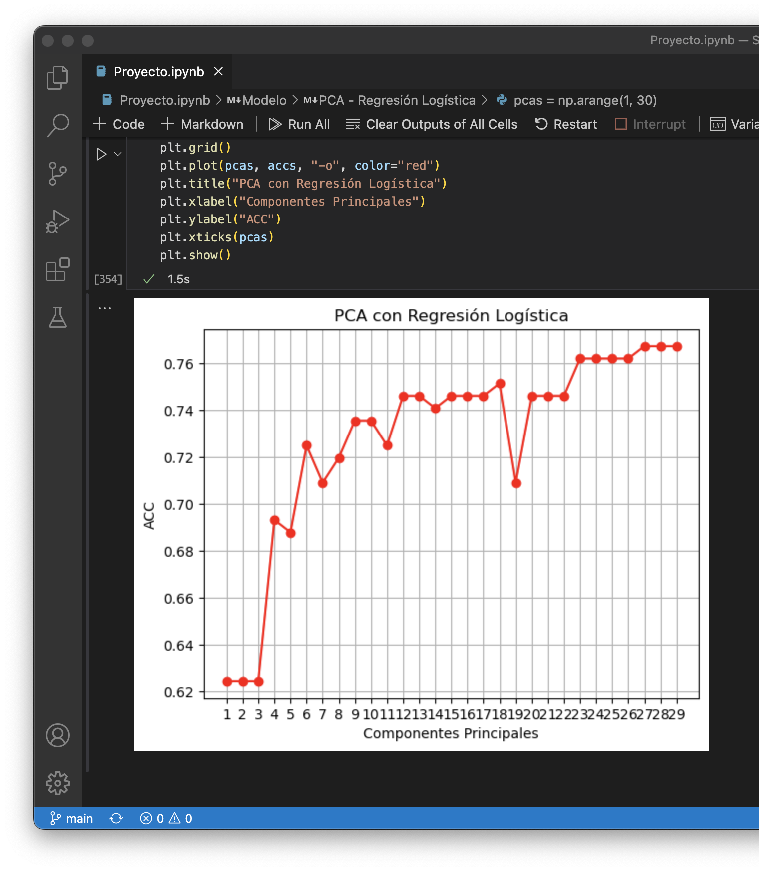

Slide 23
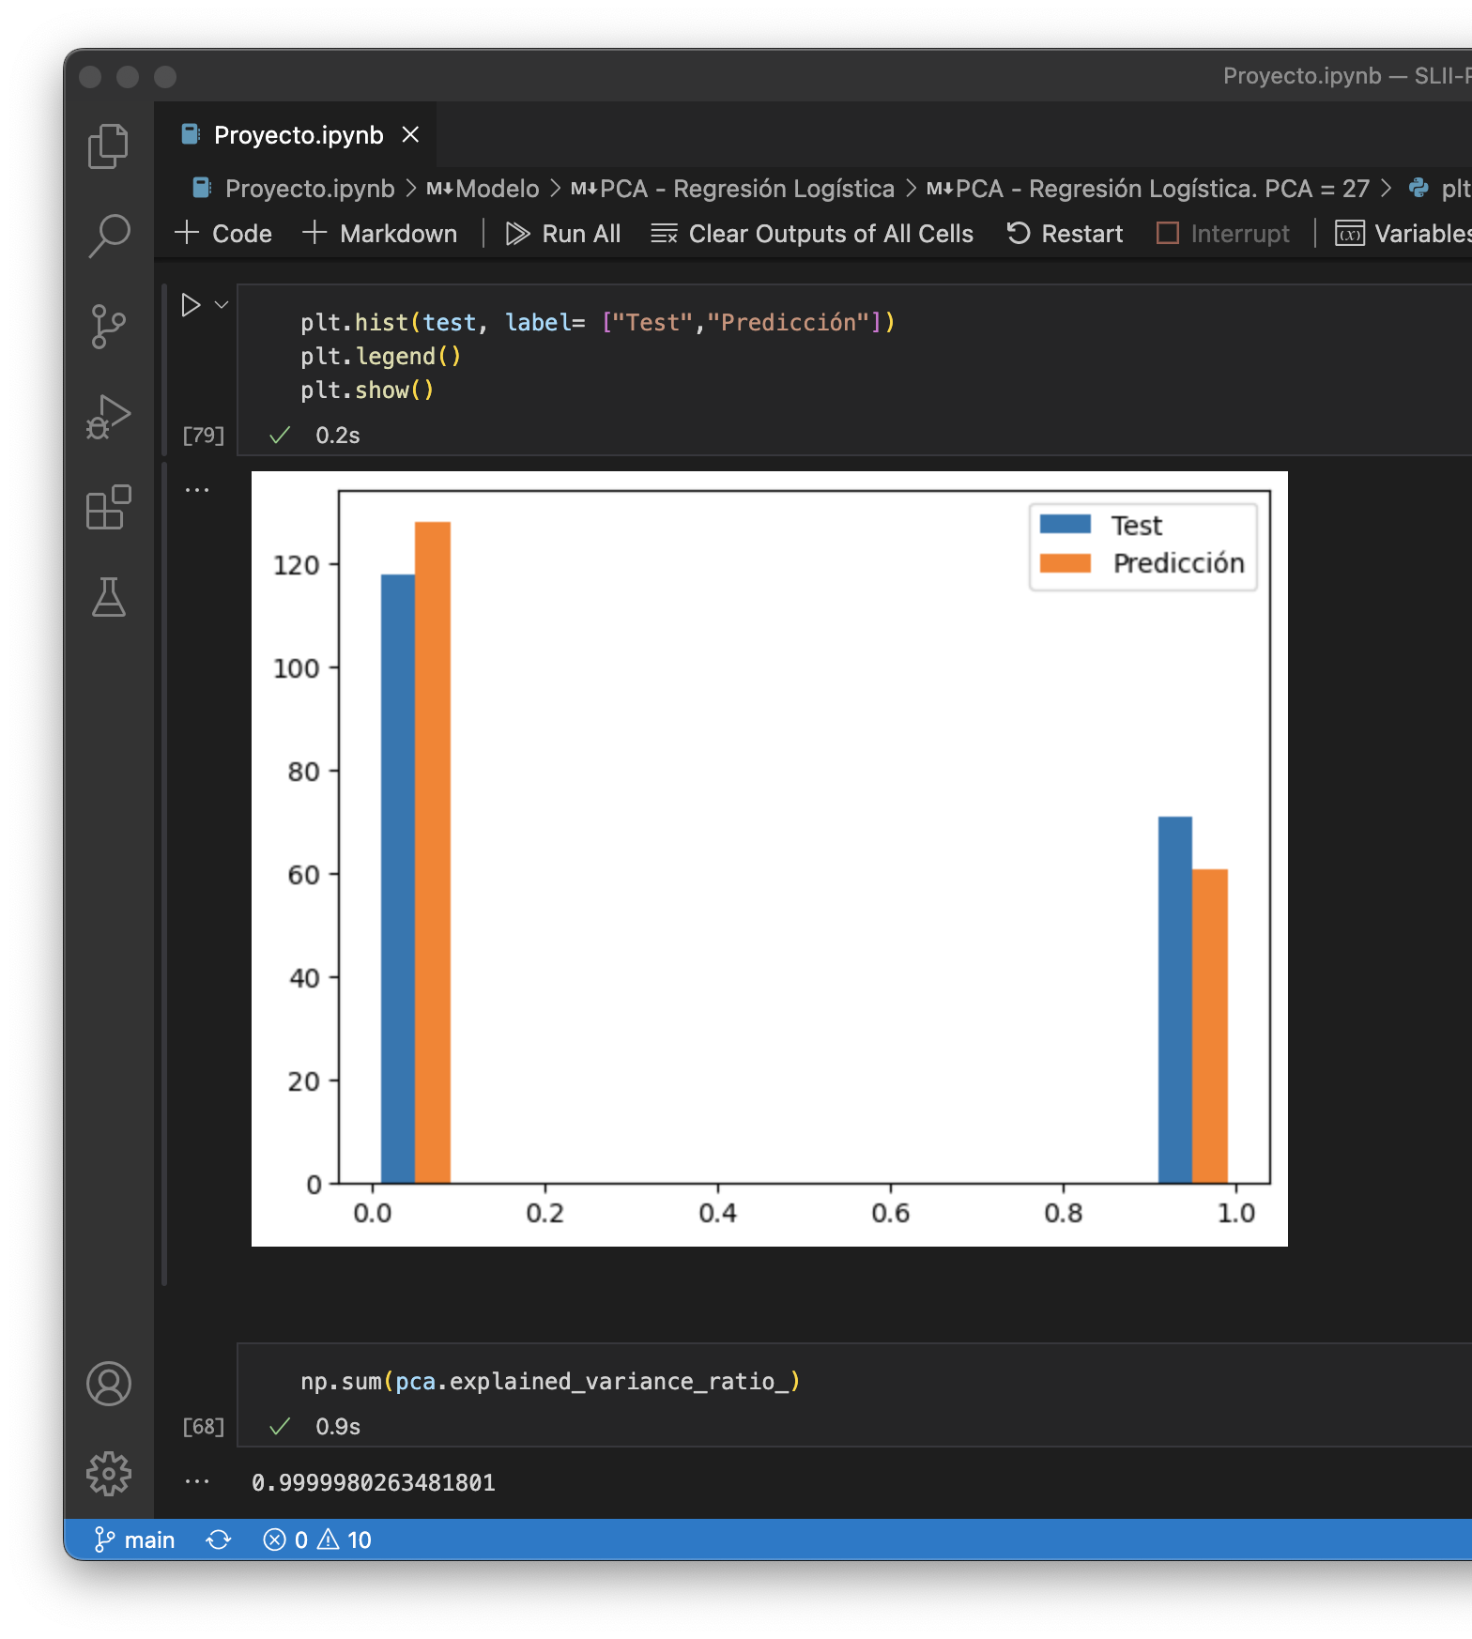

Slide 24
Recomendaciones y Conclusiones
Para el modelo se aplicó PCA y se obtuvo que la mejor opción era utilizando 27 componentes principales, el no lograr en mayor reducción esta directamente relacionado con la data, al ser altamente sensible a outliers, los criterios aplicados en el proceso ingeniería de características no fueron o provocaron los mejores resultados.
Aunque se utilicen varios compenentes, se logró reducir comparado con la cantidad inicial. También se logró encontrar el mejor modelo con bastante eficiencia, esto quiere decir que con un mejor proceso de ingeniería de características y una mejor colección de datos se puede lograr la disminución de los componentes principales

